Slide 1
SPACE runner

Slide 2
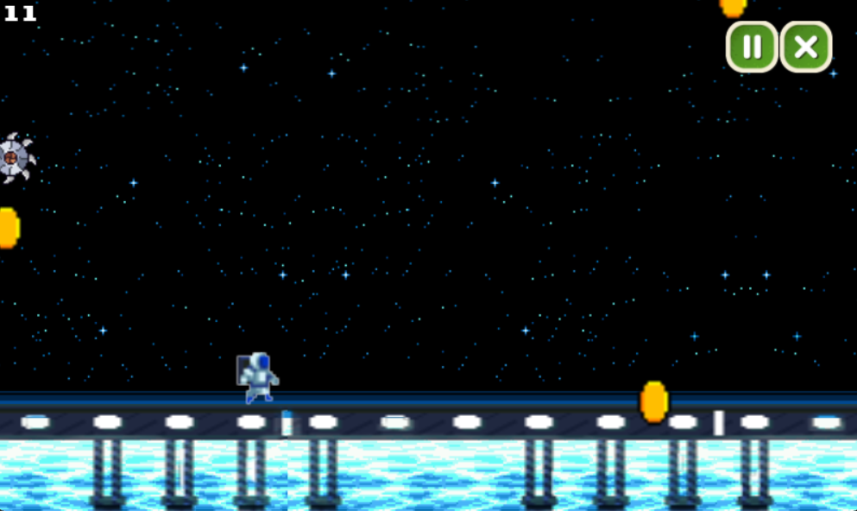
1. Ý tưởng
Endless run
Coin collecting
Score

Slide 3

2. Công cụ
Visual Studio

Slide 4
3. Game play
Tránh chướng ngại vật
Thu thập coin

Slide 5
Điều khiển
Nhân vật tự động di chuyển từ trái sang phải
Nhấn phím W để nhảy lên tránh bẫy hoặc thu thập coin

Slide 6
4. Hướng phát triển
Cửa hàng
Item
Thêm map

